Slide 1



TRƯỜNG ĐẠI HỌC TÀI NGUYÊN VÀ MÔI TRƯỜNG
BÁO CÁO GIỮA KÌ
TÌM HIỂU ALFRESCO VÀ ỨNG DỤNG QUẢN LÝ DOANH NGHIỆP
TT | Tên | MSSV
01 | Phạm Thị Thảo Dương | 0950080095
02 | Hoàng Thị Hoa | 0950080106
03 | Mai Nguyễn Minh Bảo | 0950080085

Slide 2

NỘI DUNG
1 Giới thiệu về mã nguồn mở
2 Mã Nguồn mở Alfresco
3 DOWNLOAD VÀ CÀI ĐẶT ALFRESCO
4 ỨNG DỤNG ALFRESCO TRONG QUẢN LÍ DOANH NGHIỆP

Slide 3

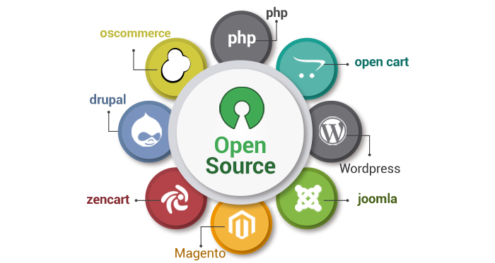
1 Giới thiệu về mã nguồn mở

Slide 4


2 Mã Nguồn mở Alfresco
Alfresco là một trong những mã nguồn mở phổ biến nhất hiện nay

Slide 5
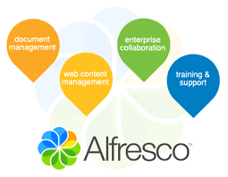
3 DOWNLOAD VÀ CÀI ĐẶT ALFRESCO
3.1 DOWNLOAD
https://www.alfresco.com

Slide 6
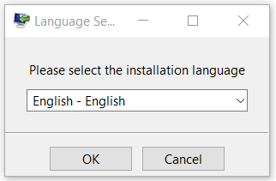
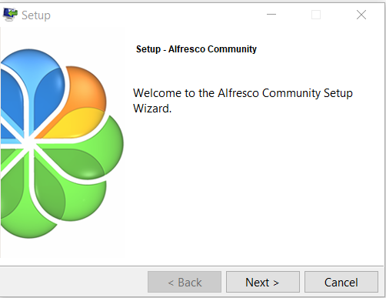
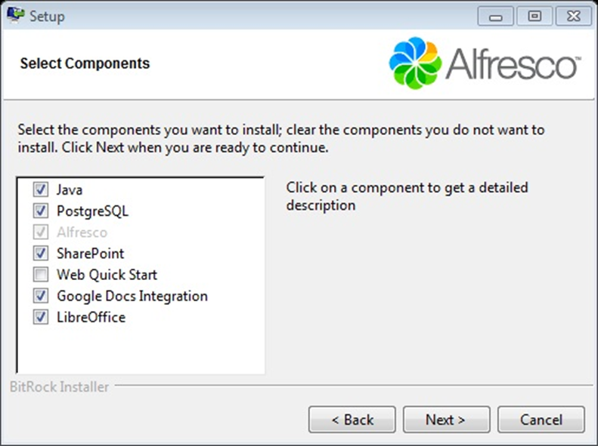
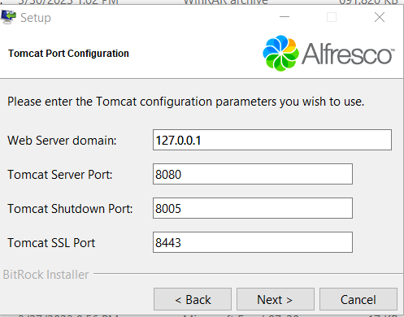
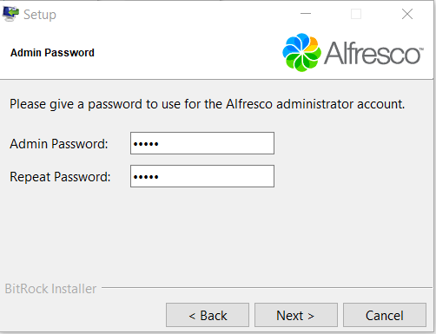
3.2 Cài đặt
Giao diện giới thiệu
Chọn ngôn ngữ cài đặt
Chọn các gói cần cài đặt
Cấu hình cổng Tomcat Server
Đặt mậu khẩu cho tài khoản admin

Slide 7
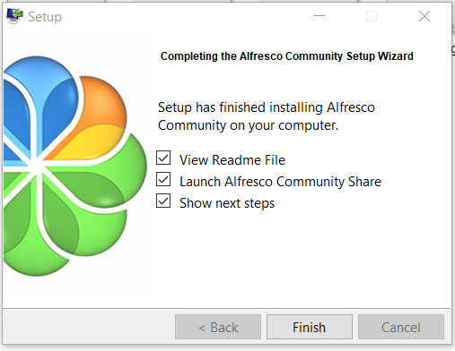

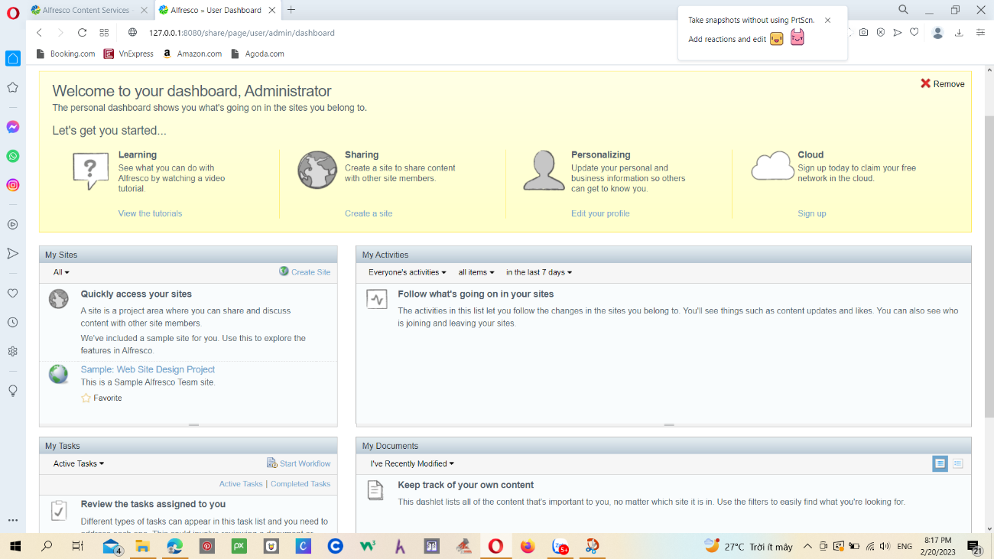

Kết thúc cài đặt
Giao diện chính của Alfresco

Slide 8
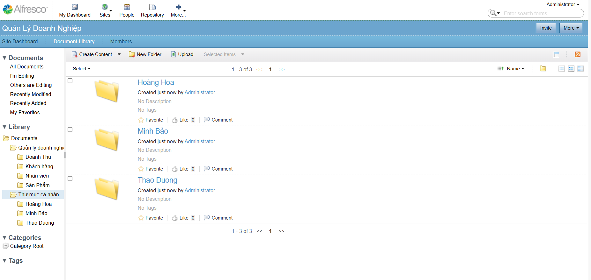
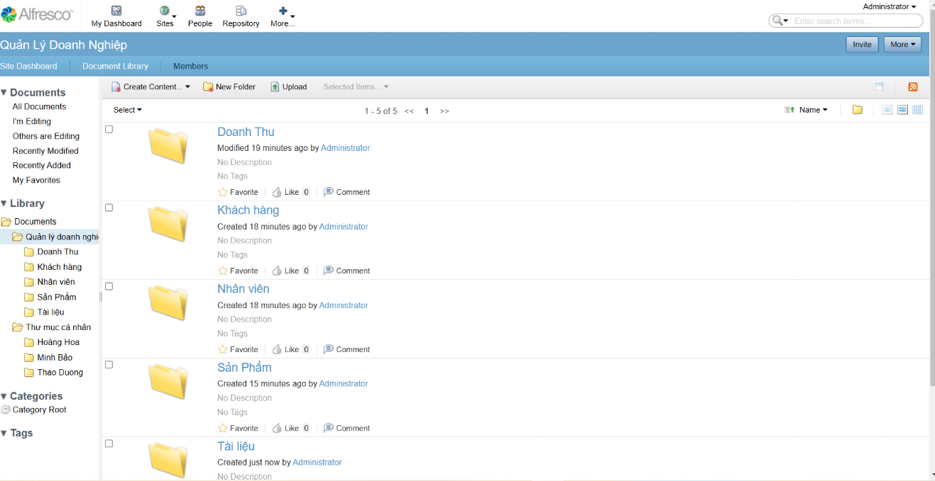
4 ỨNG DỤNG ALFRESCO TRONG QUẢN LÍ DOANH NGHIỆP
Hệ thống thư mục
Hệ thống thư mục cá nhân
Hệ thống thư mục doanh nghiệp

Slide 9
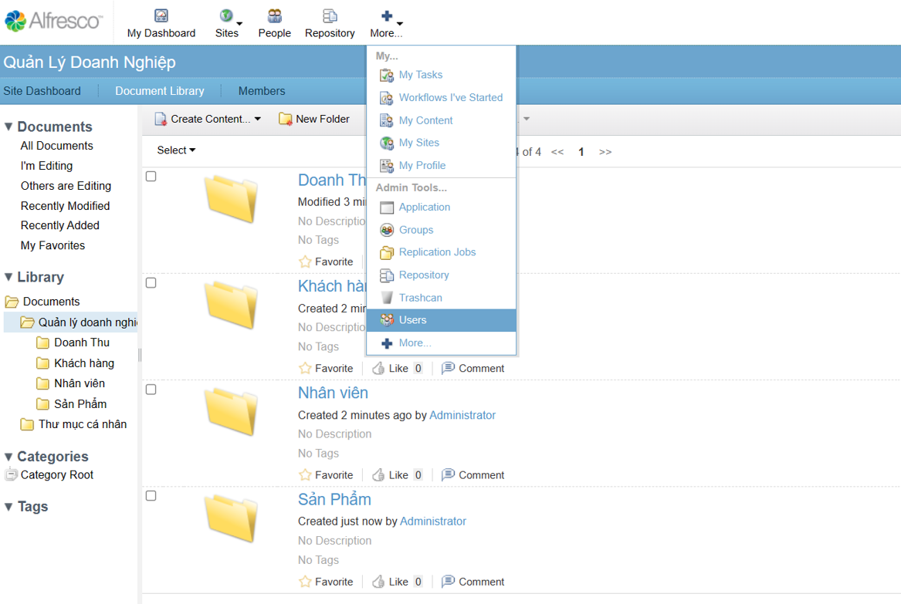
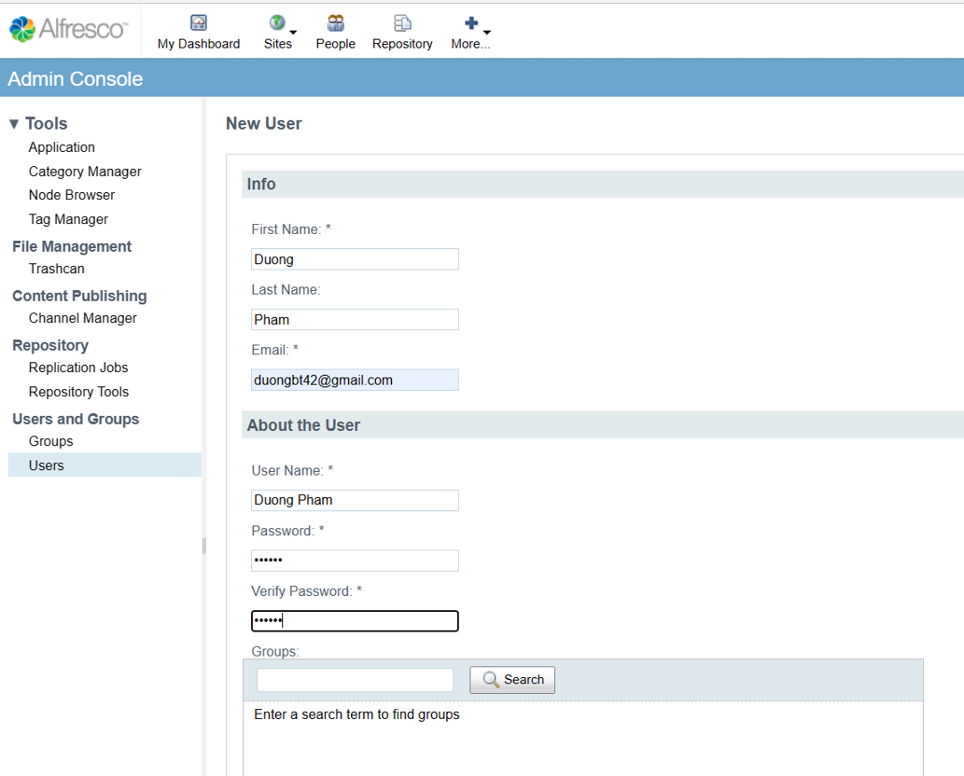
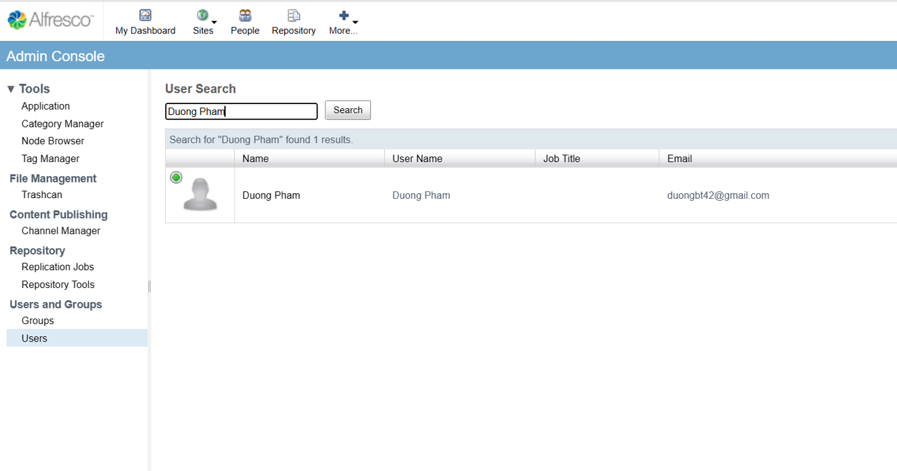
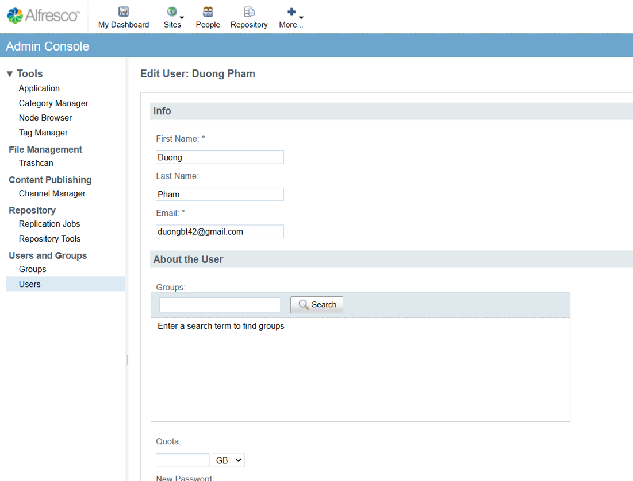
Tạo 1 USER mới
Nhập thông tin người dùng
CREATE NEW USER
Tìm kiếm tên người dùng
Chỉnh sửa thông tin người dùng

Slide 10
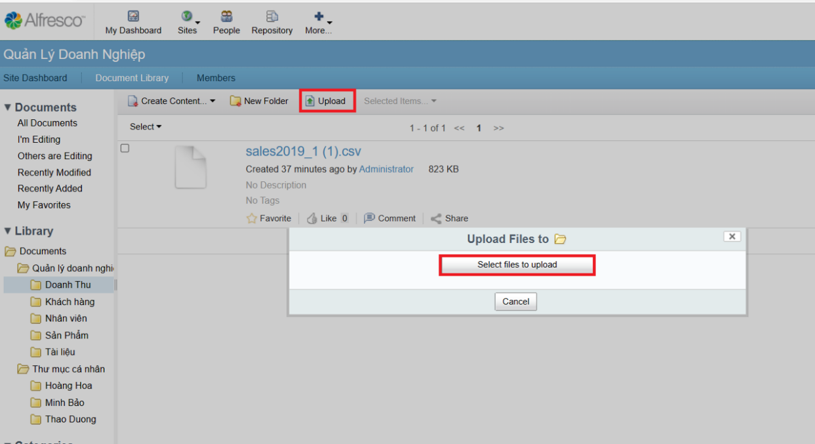
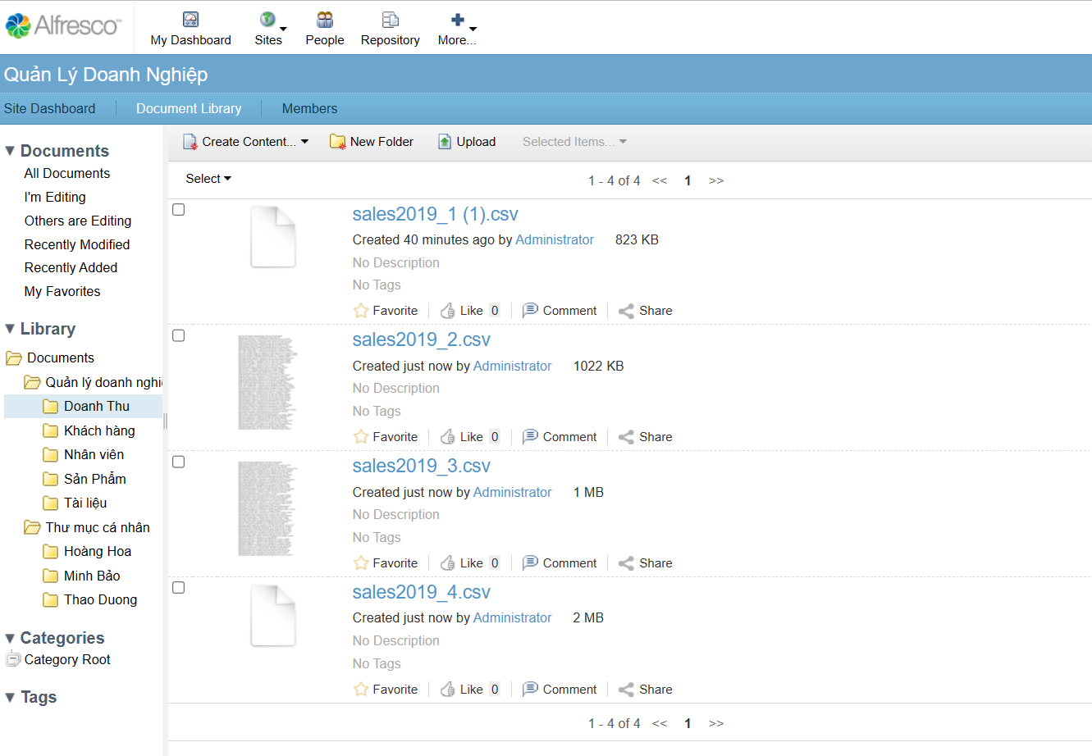
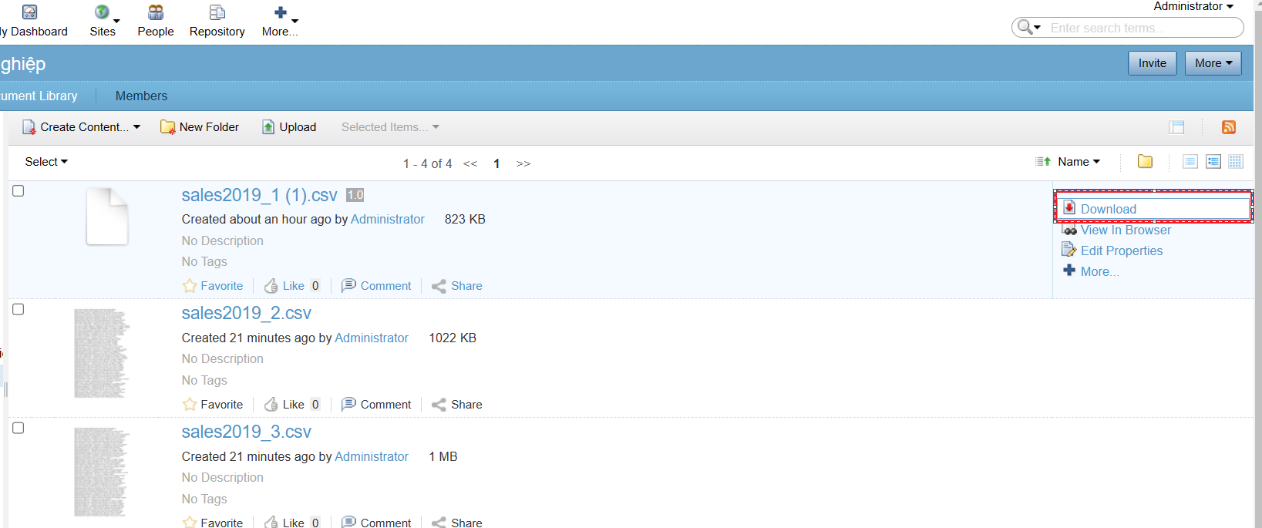
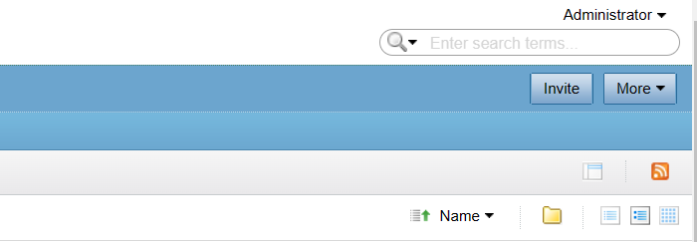
Cách upload tài liệu
Sau khi upload tài lieu xong
DOCUMENT
Download tài liệu
Tìm kiếm tài liệu

Slide 11
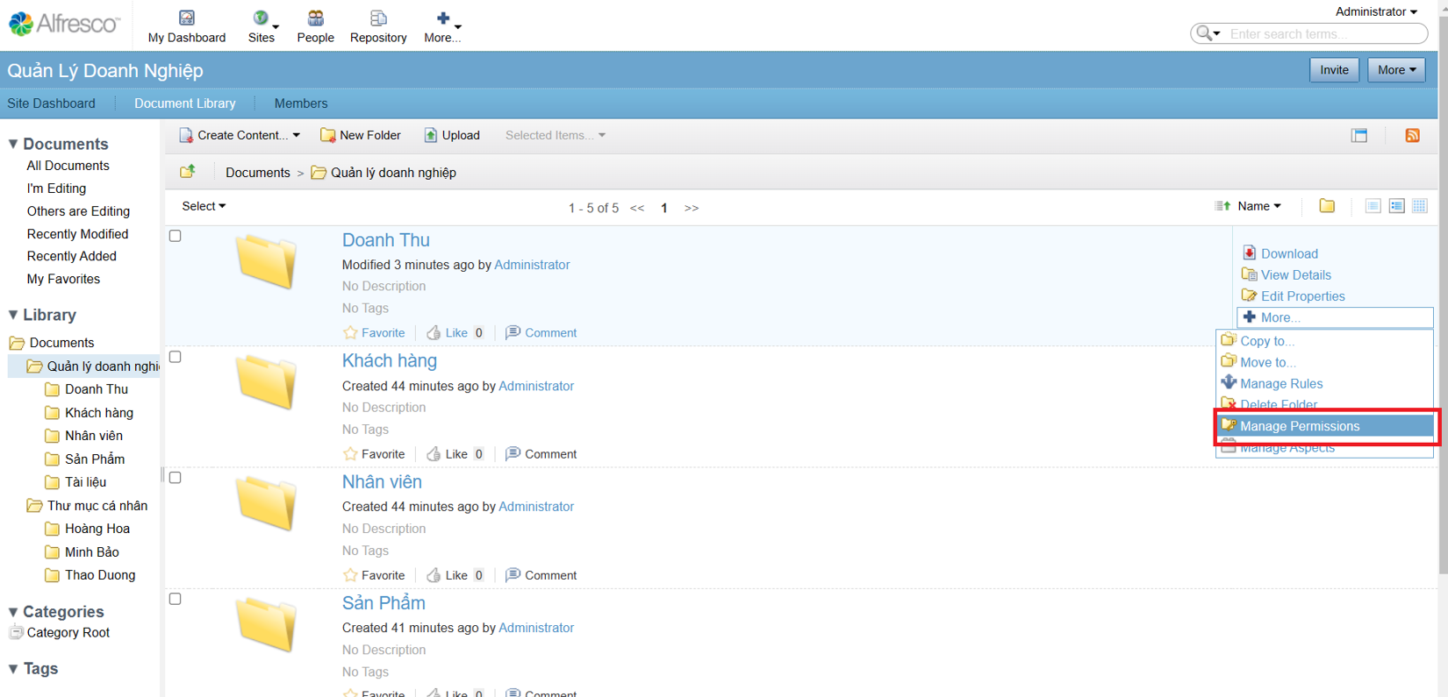
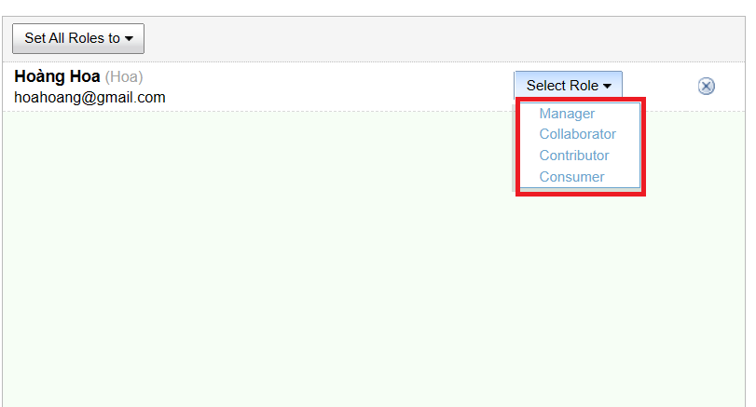
Phân Quyền
Phân quyền người dùng
Chọn phân quyền người dùng

Slide 12
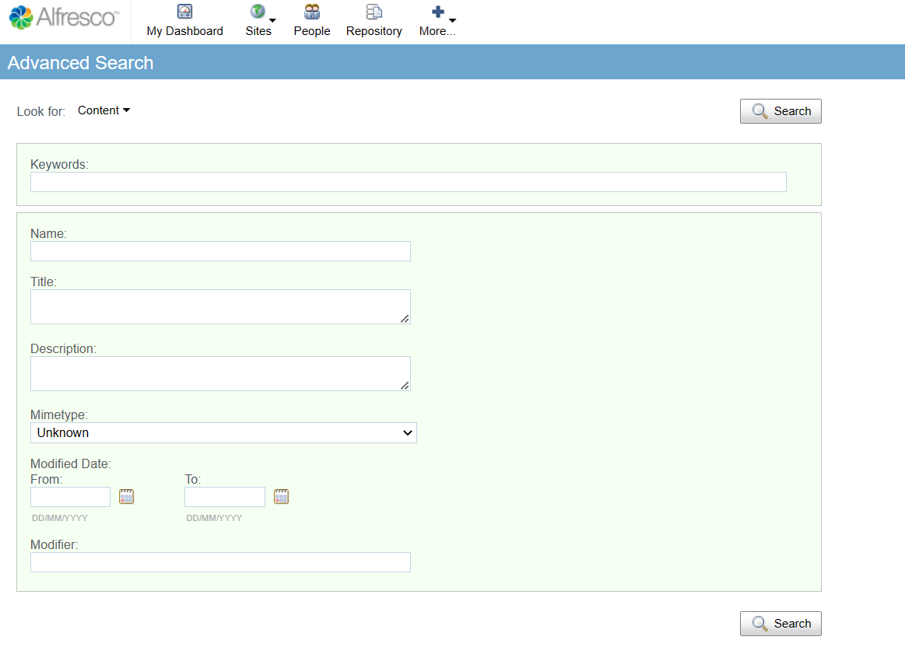
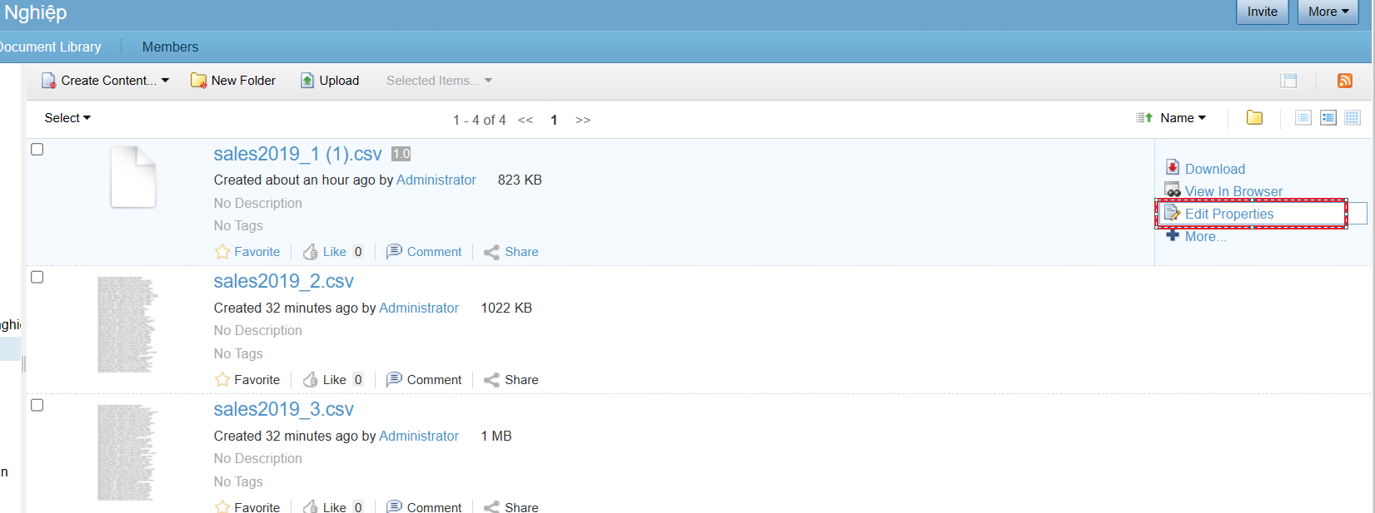
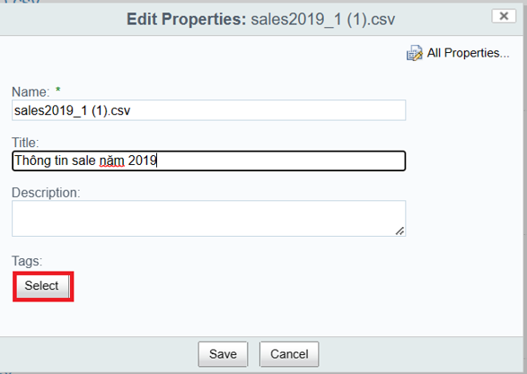
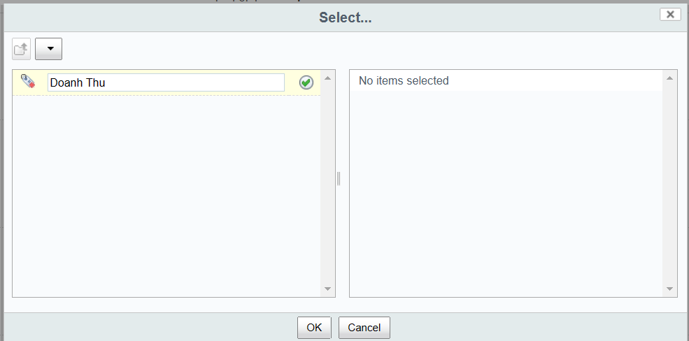
Giao diện tìm kiếm
Chỉnh sửa thuộc tính
TÌM KIẾM TÀI LIỆU
Tạo từ khoá
Hoành thành tạo từ khoá

Slide 13

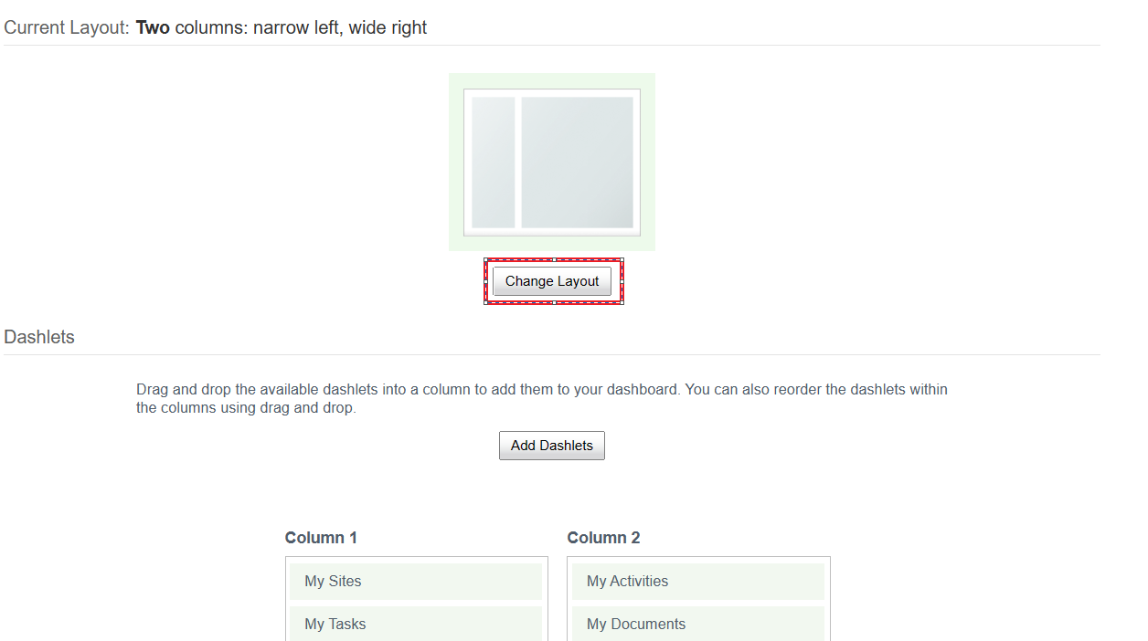
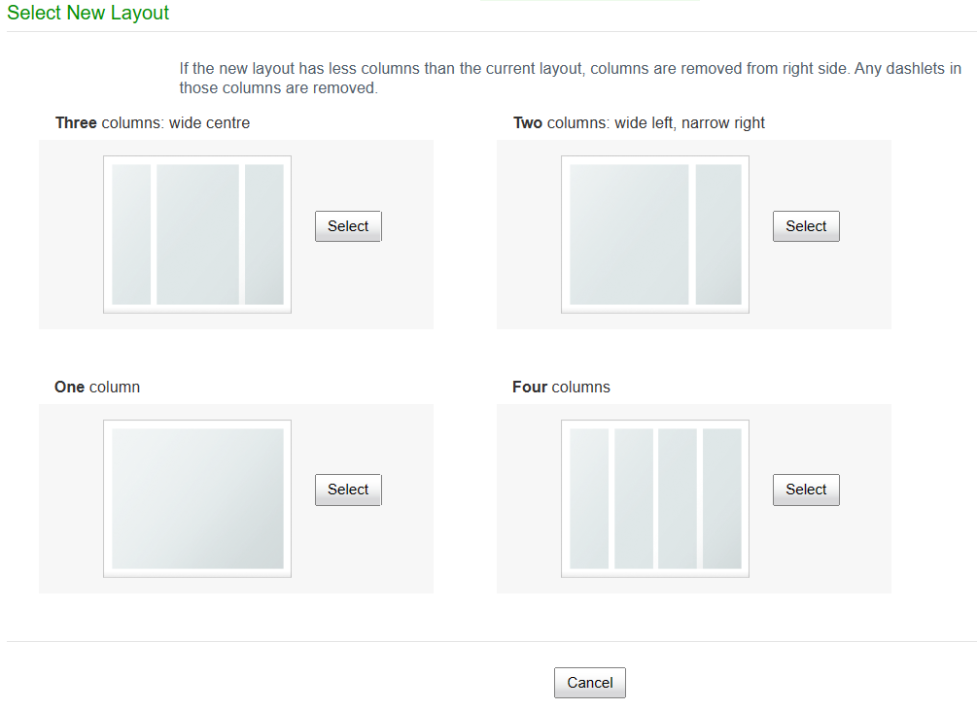
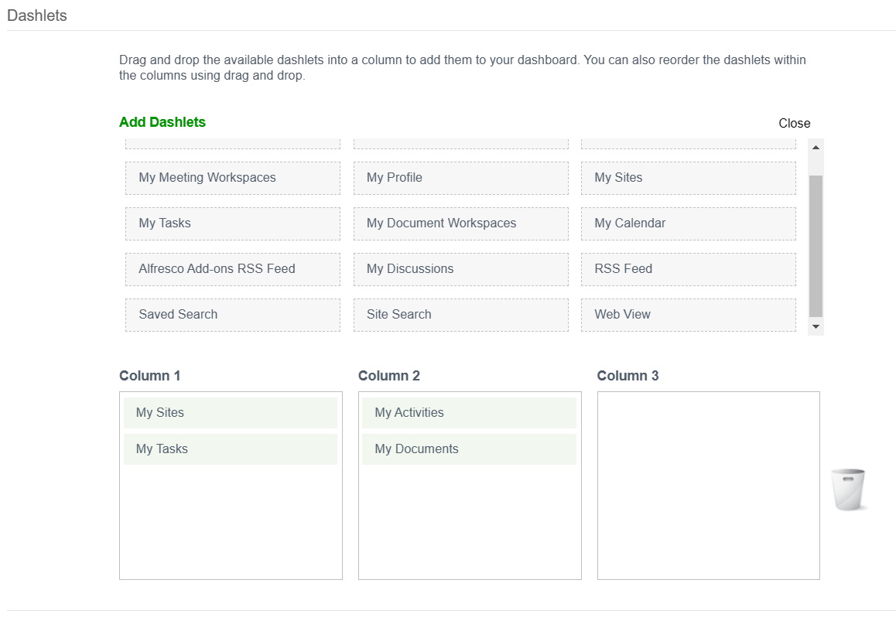
Bố trí giao diện
1
2
3
Tùy chỉnh bảng điều khiển
Bố trí giao diện
Thêm Dashlets

Slide 14


THANK YOU!

